Slide 1

AirJetKids
Proje Sunumu

Slide 2

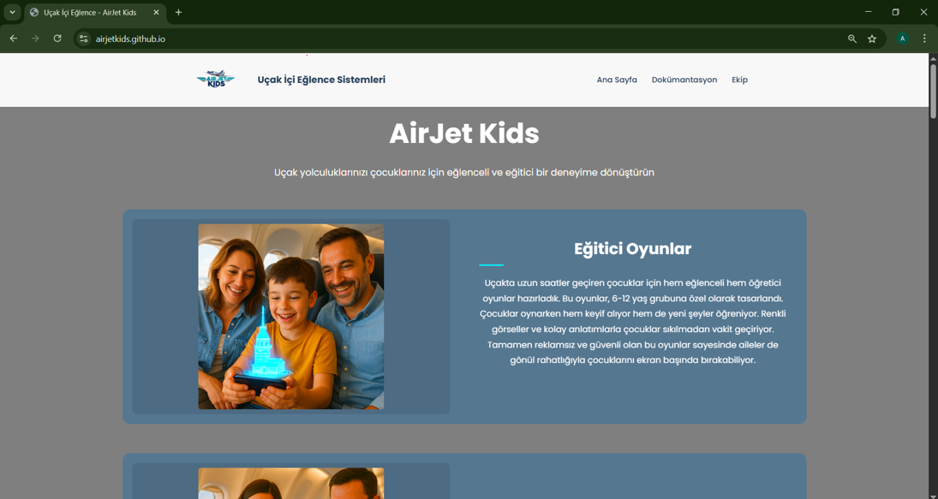
AirJet Kids – Uçak içi eğlence mobil uygulaması
Hedef kitle: 6-12 yaş arası çocuklar, aileler, eğitimciler
Web Sitemiz:

Slide 3
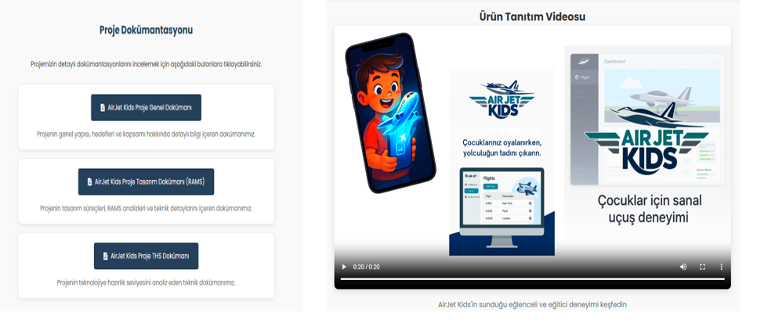
Proje hakkında bilgilendirme kartları
Üç ayrı proje dokümantasyonu
1-Genel Dokümantasyon
2-Rams Odaklı Tasarım Dokümantasyonu
3-Teknoloji Hazırlık Seviyesi Dokümantasyonu
20 saniyelik kısa bir ürün tanıtım fragmanı
Projeyi anlatan kısa bir sunum

Slide 4
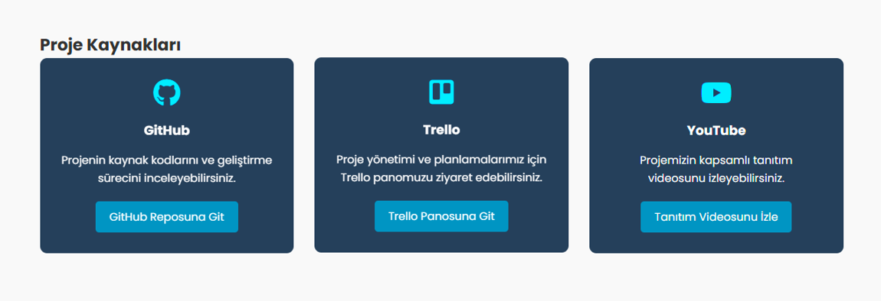
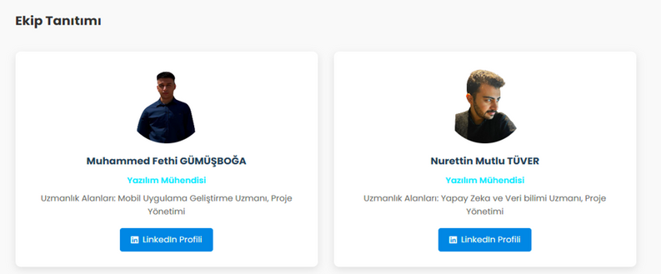
Github ve Trello hesaplarımız
Projeyi detaylı anlatan bir youtube videomuz
Son olarak da iletişim ve ekip tanıtımı kısmı bulunmaktadır.

Slide 5

+
Uzun uçuşlarda eğlenceli ve öğretici deneyim sağlamak
Türkiye’nin şehirlerine ait kültürel ve tarihsel bilgi aktarmak
Proje Amaçları
Öğretirken eğlendirmek
Rekabet ortamı oluşturarak kişisel gelişime katkı sağlamak
Fark Yaratmak
Telekomünikasyon alanındaki eğilimler

Slide 6
Giriş
AirJetKids Mobil Uygulaması
AirJetKids, Türkiye haritası üzerinde uçuş rotaları keşfederken, her şehirde hem kültürel bilgi kazandıran hem de eğlenceli AR ve kelime oyunlarıyla kullanıcıyı motive eden yenilikçi bir mobil oyun uygulamasıdır. Uygulama; Flutter, GetX ve Firebase ekosistemiyle geliştirilmiş, hem performans hem de kullanıcı deneyimi odaklı bir çözüm sunar.

Slide 7
Teknoloji ve Mimari
Geliştirme: Flutter, Durum Yönetimi: GetX
Katmanlı mimari: UI, İş Mantığı, Veri ve AR katmanları
Mevcut Teknoloji Hazırlık Seviyesi: THS 3-4
(Yani THS-3 : Temel teknolojik işlevlerin deneysel olarak kanıtlanması. Kavramın laboratuvarda test edilmesi başlar. / THS-4 : Laboratuvar ortamında düşük doğrulukta (low-fidelity) prototip üretilmiş ve temel işlevler doğrulanmıştır. ) Seviyelerinin arasında olduğumuzu düşünmekteyiz.

Slide 8
KIMLIK DOĞRULAMA
Kullanıcı Akışı
Kullanıcı, Firebase Authentication ile güvenli bir şekilde e-posta/şifre veya sosyal oturum aracılığıyla uygulamaya giriş yapar.
Tüm kullanıcı bilgileri (e-posta, kullanıcı adı vb.) Firebase üzerinde SHA-256 gibi güçlü hash algoritmalarıyla korunur.
AirJetKids Mobil Uygulaması
ROTA SEÇİMİ
Başlangıç ve hedef şehri seçilen ekranda, Türkiye haritası üzerinde rota otomatik olarak çizilir.
Haritanın altında, rota üzerindeki şehirler sıralı listelenir; her iki şehir arasındaki km ve toplam uçuş mesafesi anlık olarak görünür.
ŞEHİR BAZLI OYUN
Belirlenen rota üzerindeki herhangi bir şehre dokunulduğunda, o şehir için tasarlanmış AR oyunu ve kelime oyunu seçenekleri ekrana gelir.
Oyunlar arasında geçiş yaparak ilerlenebilir; her şehir için ayrı ayrı yüksek skorlar takip edilir.

Slide 9

Kelime Oyunu
AR Kart Eşleştirme Oyunu
Yaş Grubuna Göre Dinamik İçerik: Kullanıcının yaşı baz alınarak harf alma hakkı, pas geçme sayısı ve tahmin edilecek kelime uzunluğu uyarlanır.
Oyun Mantığı:
Ekranda eksik harflerin olduğu bir kelime görünür.
Doğru harf aldıkça boşluklar doldurulur.
Süre ve alınan harf sayısına bağlı puanlama sistemi mevcuttur.
Kültürel Görseller: Her kartın arka yüzünde şehrin simgesi veya tarihi eseri yer alır.
Eşini Bul: Kartlar kapalı başlar; tıklanan ikili eşleştiğinde kartlar ekrandan kaldırılır.
Puanlama: Oyun süresi, kalan kart sayısı ve yapılan hamle sayısına göre hesaplanır.

Slide 10
Puanlama ve Yüksek Skor Sistemi
1
2
3
LOKAL DB
Bulut Skor
GÖSTERİM
Kullanıcının her şehir ve her oyun türü için elde ettiği puanlar, cihazda GetStorage ile kaydedilir.
Firebase Realtime Database’de; her şehir için “AR Oyunu En İyi Puan” ve “Kelime Oyunu En İyi Puan” ayrı ayrı tutulur.
Oyun başlama ekranında, global ve arkadaş çevresindeki en yüksek skorlar görsel olarak sunulur.

Slide 11
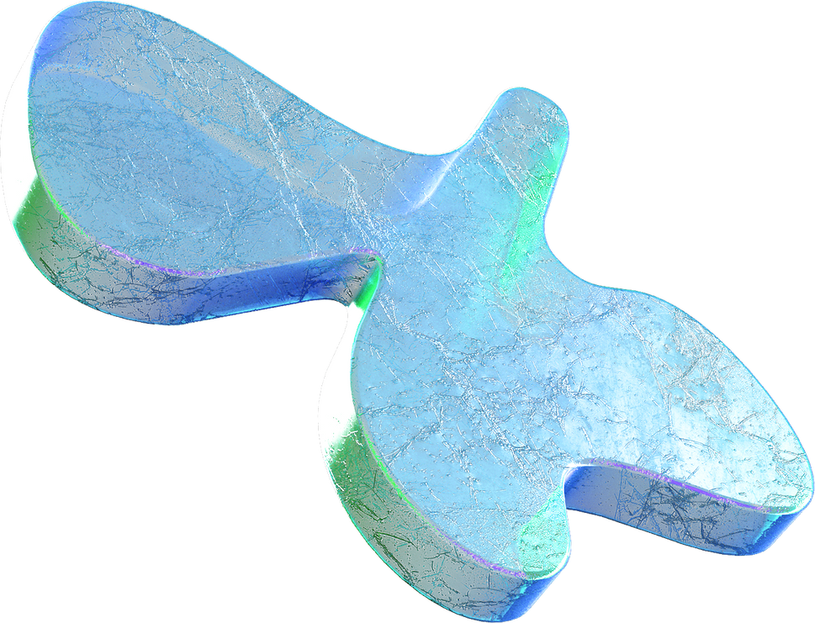
Ekranlar
AirJetKids Mobil
Ekranlar:
Login/Register
Rota Seçim & Harita
Oyun Tanıtım (Onboarding)
Kelime Oyunu & AR Oyunu
Skor/Detay
Profilim (Oyun Puanlarım)
Loglama (Test Mode)

Slide 12

NEDEN BİZİ TERCİH ETMELİSİNİZ
BİZİ AYIRAN ÖZELLİKLER

Slide 13
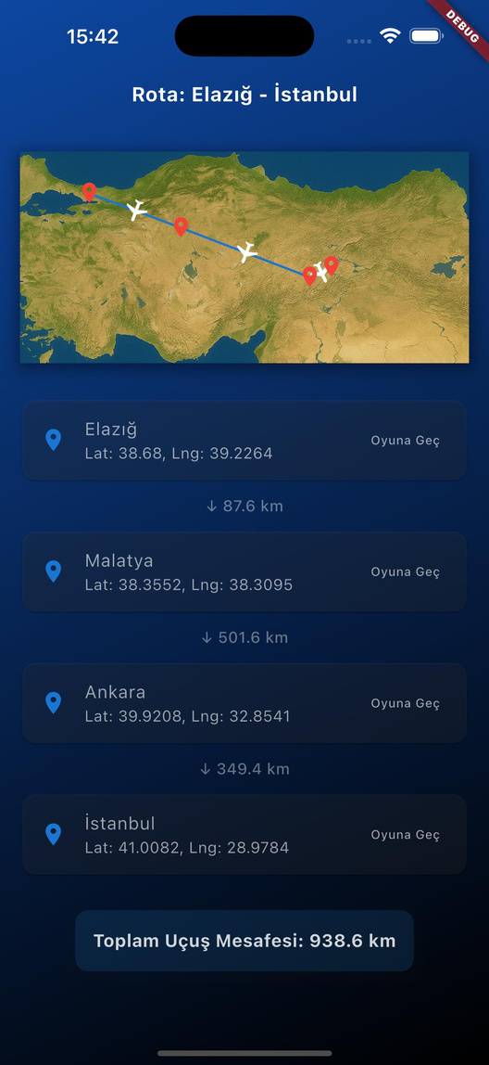
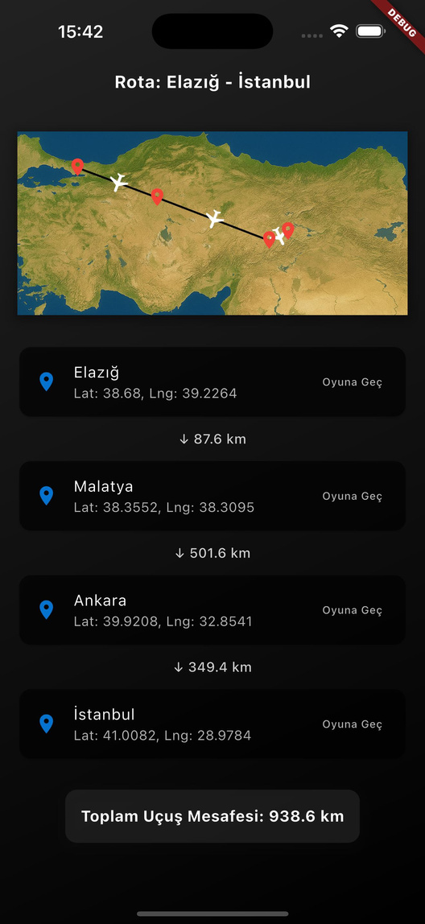
EK ÖZELLİKLER
Kullanıcı Arayüzü ve Tema Desteği
Karanlık/Aydınlık Mod: Dinamik; sistem temasına veya kullanıcı tercihine göre değiştirilebilir.
Görsel Tasarım: Akıcı animasyonlar, net ikonografi ve dikkat dağıtmayan renk paletleriyle hem çocuklar hem gençler için uygun.

Slide 14
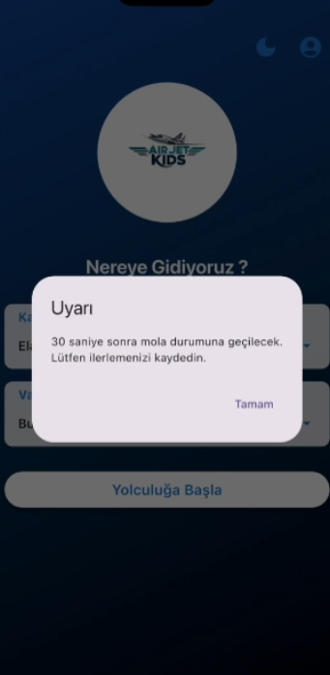

EK ÖZELLİKLER
Sağlık ve Denetim Özelliği
20 Dakikalık Molalar:
Her 20 dakikalık oyun süresinden sonra otomatik 5 dakika göz dinlendirme molası tetiklenir.
Kullanıcı bu süre içinde uygulamada ilerleyemez; mola sayacı geri sayar.
Amaç: Ekran başında aşırı vakit geçirmeyi önleyerek kullanım sağlığını korumak.

Slide 15
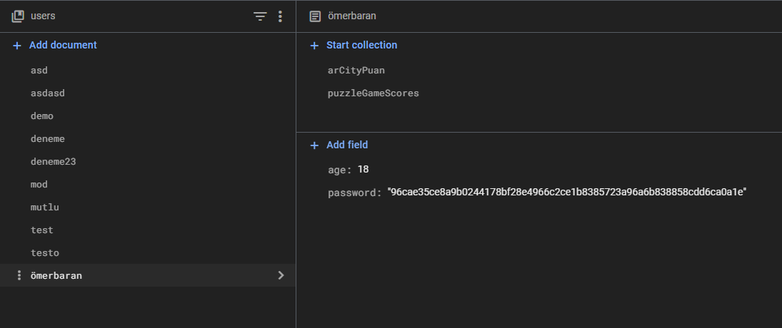
EK ÖZELLİKLER
Kişisel Verilerin Korunması
20 Dakikalık Molalar:
Kullanıcı kimlik bilgileri hashlenerek saklanır.
Tüm ağ trafiği HTTPS üzerinden şifreli olarak iletilir

Slide 16
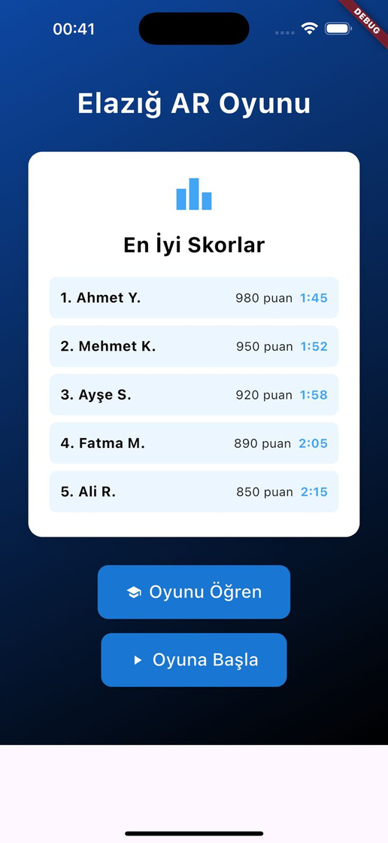
EK ÖZELLİKLER
Teknik Altyapı
Authentication: Güvenli oturum yönetimi
Realtime Database: Yüksek skorların anlık güncellenmesi
Cloud Storage: Oyun içi medya varlıklarının barındırılması

Slide 17
EK ÖZELLİKLER
ÖZGÜN ROTA ALGORİTMASI
Her şehre ait enlem boylam değerleri ile özgün bir rota algoritması oluşturulması.
Uçuş rotalarının çizildiği haritada Google Maps gibi bağımlılıkların kullanılmaması.

Slide 18
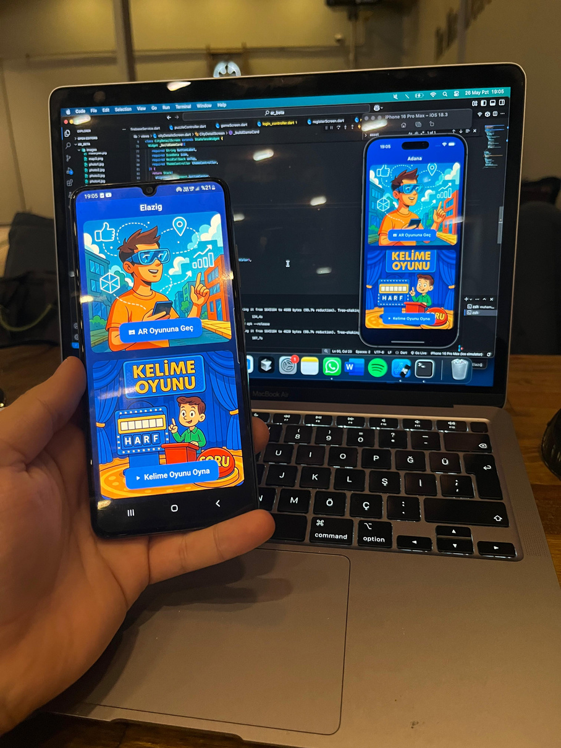
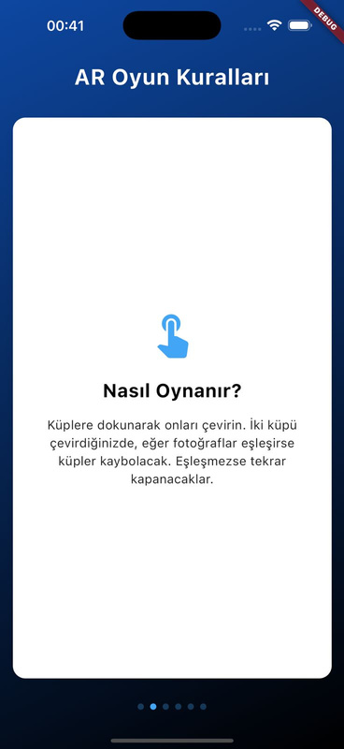
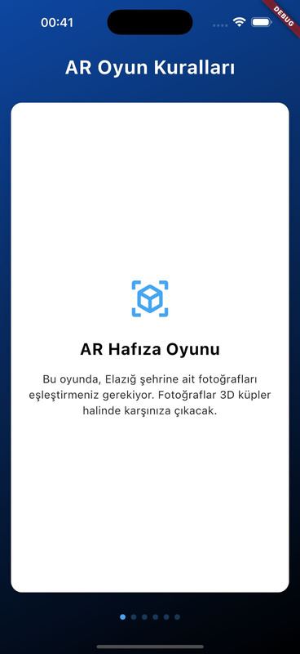
EK ÖZELLİKLER
Şehir Bazlı Oyunlar ve Oyun Tanıtım Ekranları
Uygulama içerisinde 2 adet oyun bulunması.
Uygulama içerisinde her şehir materyalleri ve verilerine göre oyun barındırılması

Slide 19
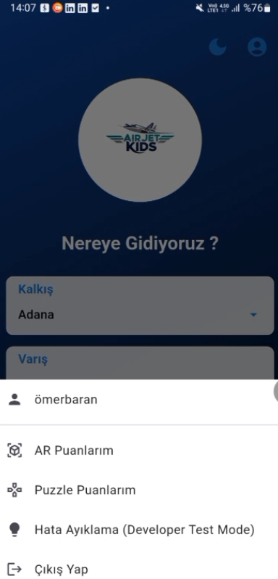
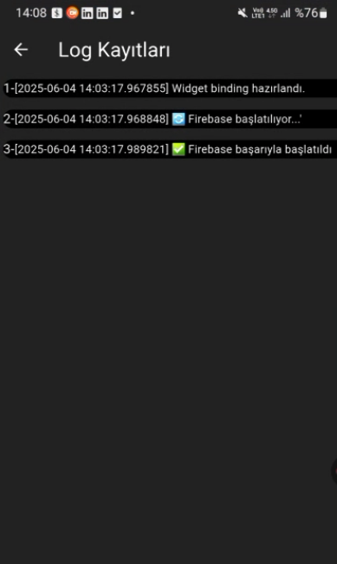
EK ÖZELLİKLER
LOGLAMA ALTYAPISI
Hata, performans ve kullanıcı davranışı logları Firebase Crashlytics ve özel loglama altyapısıyla toplanır.

Slide 20
Yol Haritası ve Pazarlama
AirJetKids
TEST
STRATEJİ
REKLAM
THS 4 → 5: Simülatör ve gerçek uçuş testleri
Yenilikçi B2B lisanslama ve B2C mağaza stratejileri uygulanması hedeflenmektedir. Bu sayede işletmeler arası ve işletmelerle tüketiciler arası pazarlama stratejileri belirlenecektir. Bu konunun detaylarına Proje Genel Dokümantasyonumuzun son kısımlarında yer verilmektedir.
İçerik genişletme, sosyal etkileşim ve rekabet özellikleri bakımından çeşitli çalışmalarımız var ve bu çalışmalarımız artırılacaktır. (Youtube Kanalımız, Web Sitemiz, Github Profilimiz gibi… )
Uçuşlarda oyunlardan kazanılan puanları, uçuş miline dönüştürme fırsatı

Slide 21
AirJet Kids ile eğitim ve eğlenceyi bir arada sunuyoruz!
Bizi dinlediğiniz için teşekkür ederiz

